Slide 1

٤-٤
المعادلة المئوية
الفصل الدراسي الثاني

Slide 2








صباح الخير ياوطني
صباح المجد والعلياء
نعود بحذر

Slide 3
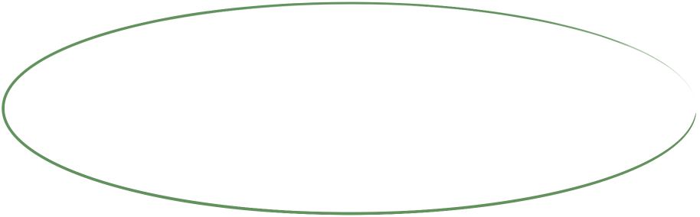
الحضور والغياب
الفصل الدراسي الثاني

Slide 4

حل الواجب

Slide 5


شريط الذكريات

Slide 6


اختار بطاقة
النهاية

Slide 7
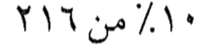
أجيب على التالي :
أحسب ذهنيًا
٢١٫٦
٢٫١٦
عودة

Slide 8
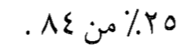
ارسل السؤال لغيرك
أحسب ذهنيًا
٢١
٤
عودة

Slide 9
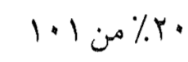
أجيب على التالي :
قدر
٢٠
١٠٠
عودة

Slide 10


بقوة البدايات تكون روعة النهايات
اليوم
التاريخ
الحصة

Slide 11


استراتيجية التصفح
صفحة
١٦٠

Slide 12
موضوع الدرس
المعادلة المئوية
الأهداف
أحل مسائل باستعمال المعادلة المئوية
المفردات
المعادلة المئوية
صفحة
١٦٠

Slide 13

ناتج و الغاء و سكن وفك واجاز …
حل
مرادف كلمة
كتابة النسب المئوية
في صورة كسور اعتيادية
ماذا نعرف
المفردات
المعادلة المئوية
أحل مسائل باستعمال المعادلة المئوية
لايجاد الجزء او الكل او النسبة المئوية وحساب الربح والخسارة
ماذا سنتعلم
جدول التعلم
ماذا تعلمنا
صفحة
١٦٠

Slide 14
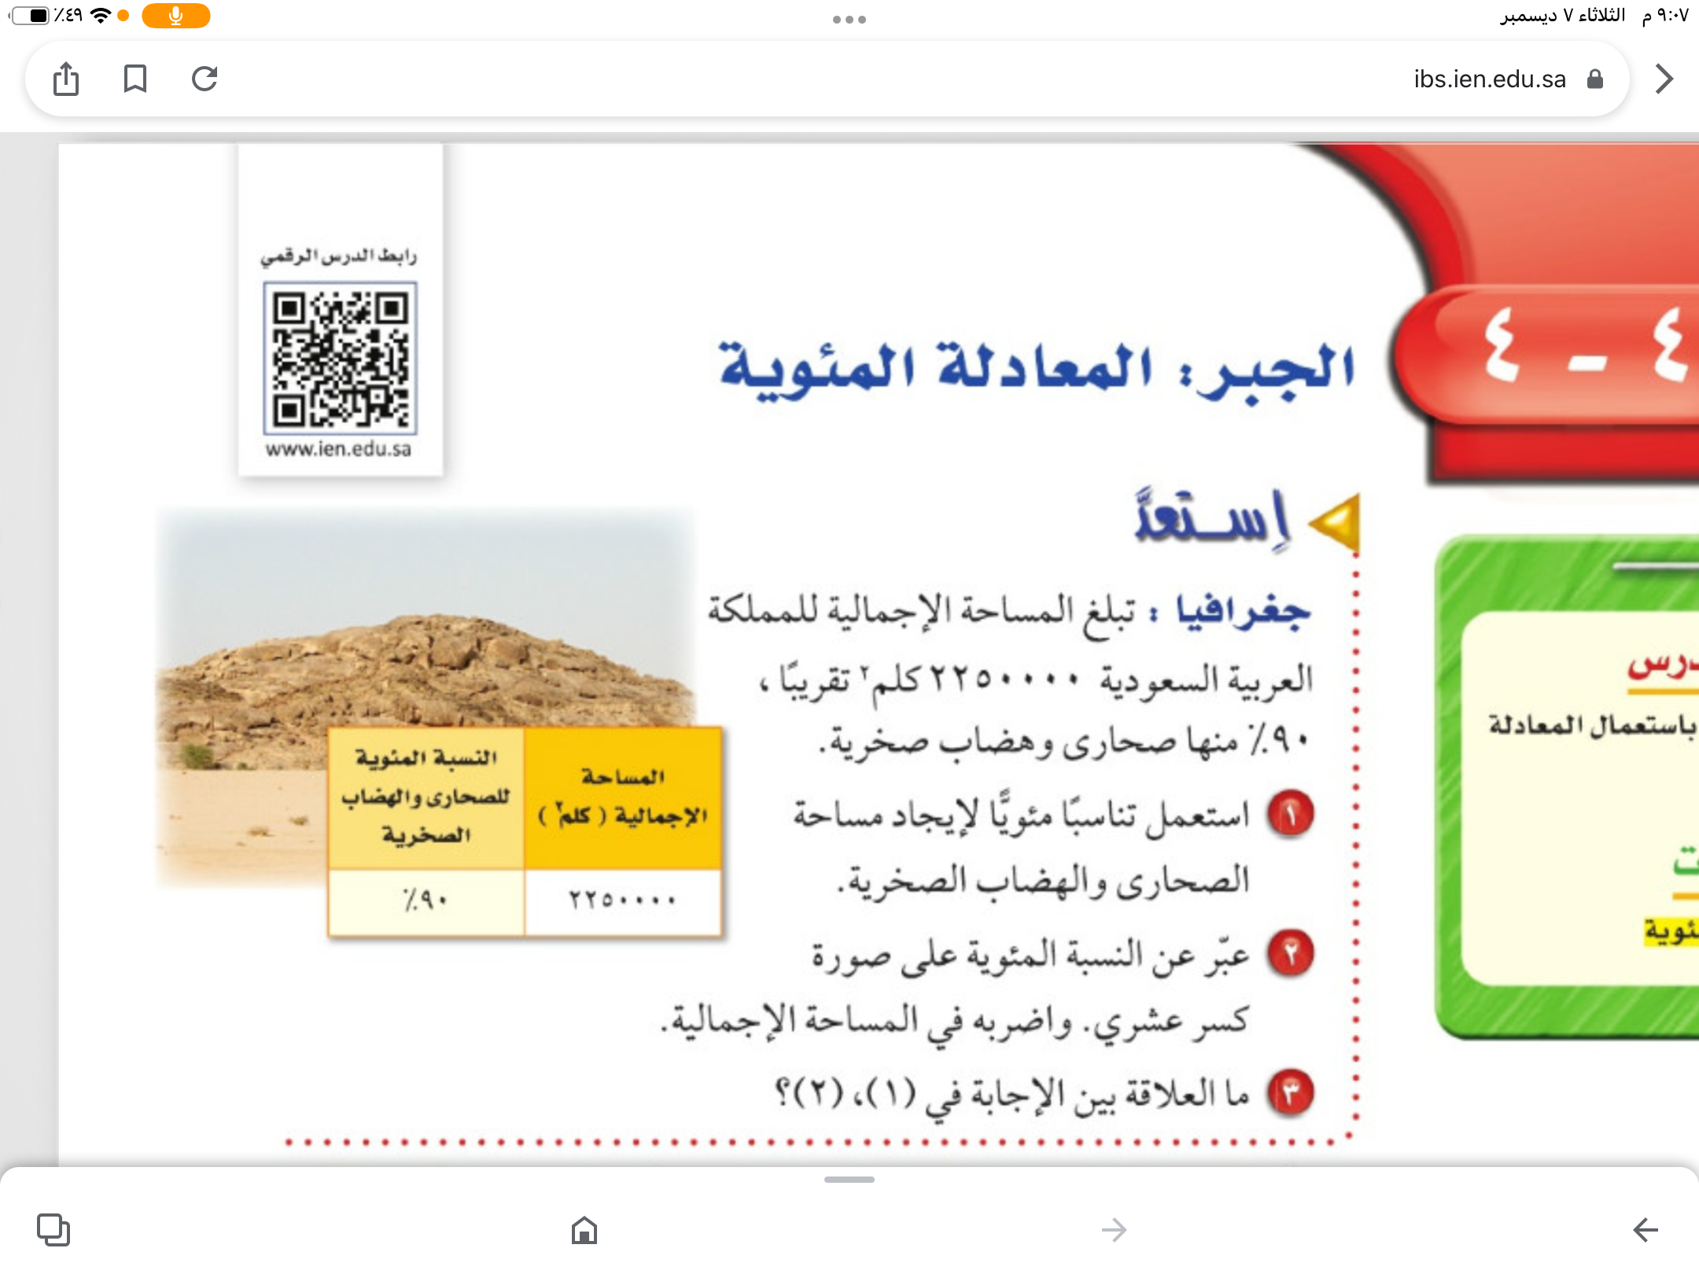
٢٠٢٥٠٠٠
المفردات
المعادلة المئوية
٠٫٩٠،٢٠٢٥٠٠٠
متساوية
صفحة
١٦٠

Slide 15
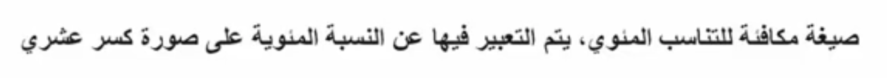

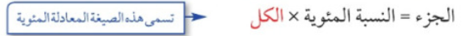
المعادلة المئوية
ك
ن٪
ج
المفردات
المعادلة المئوية
صفحة
١٦٠

Slide 16

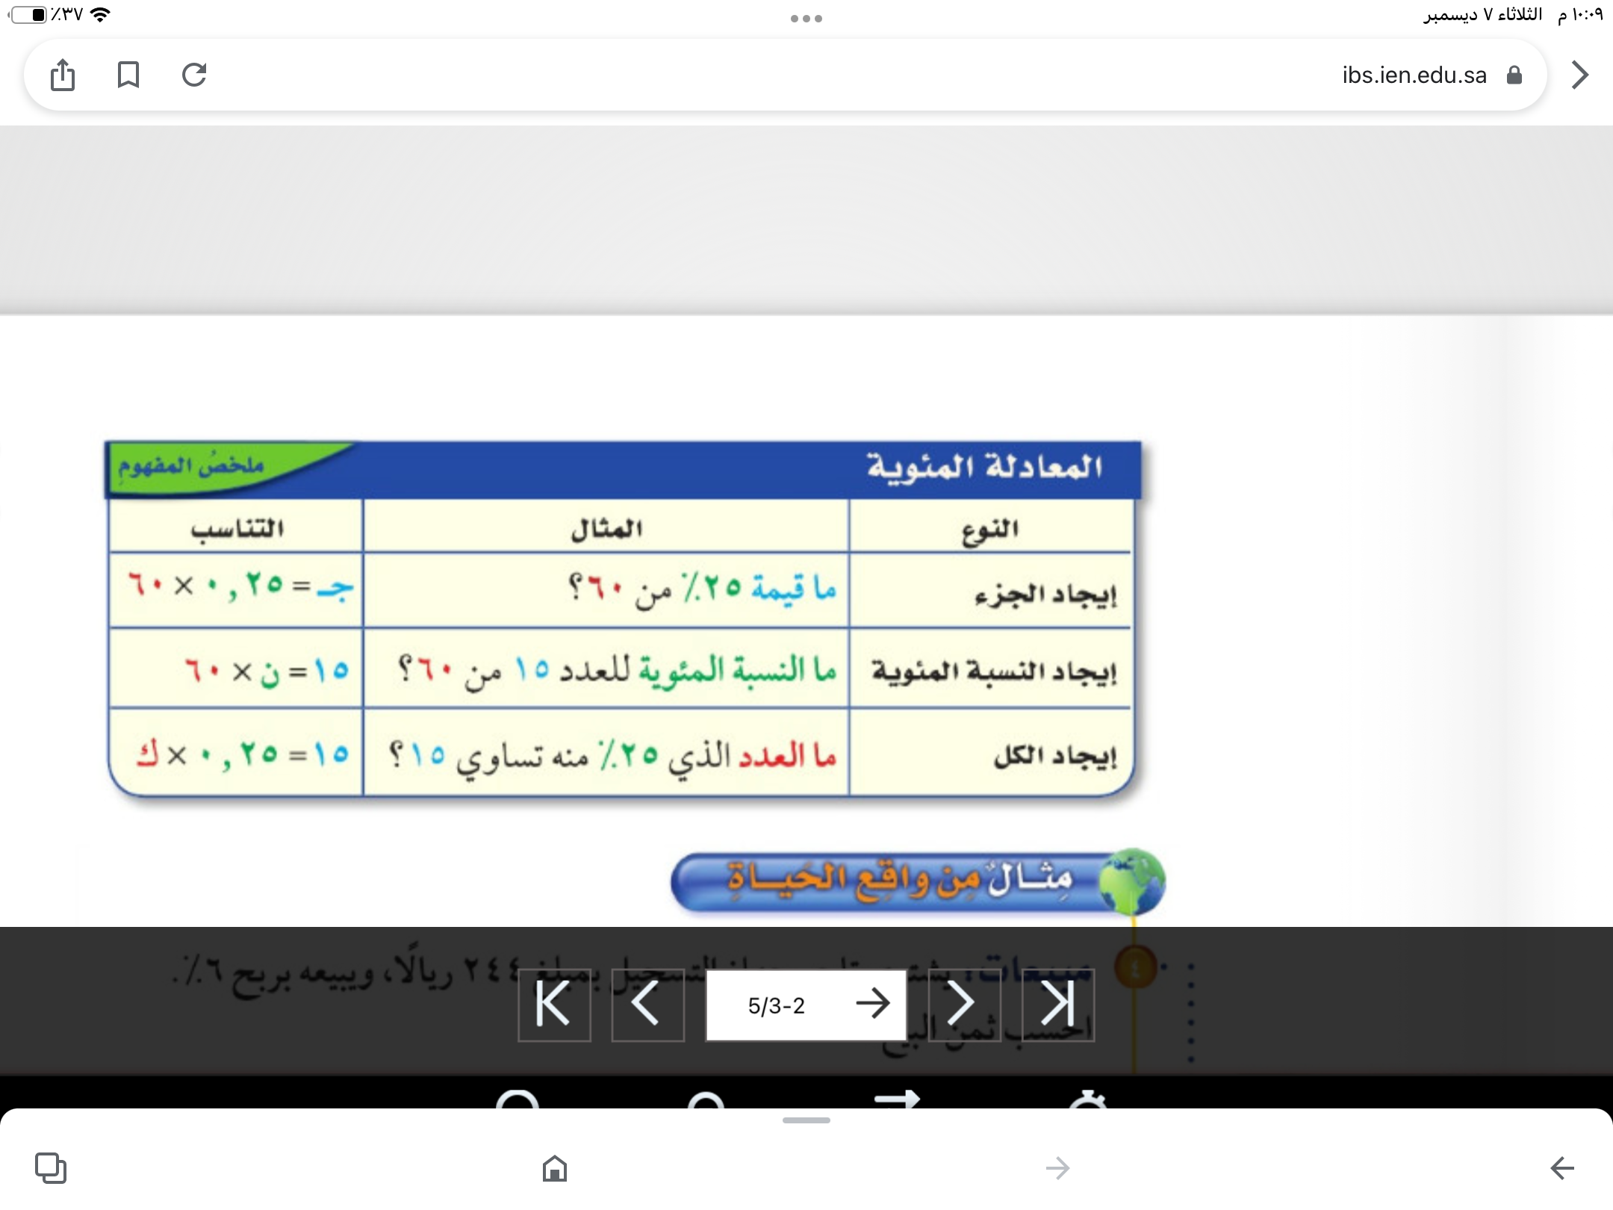
ج
ن٪
ك
ايجاد الكل
ايجاد النسبة
ايجاد الجزء
ك
ن٪
ج
المفردات
المعادلة المئوية
صفحة
١٦٢

Slide 17


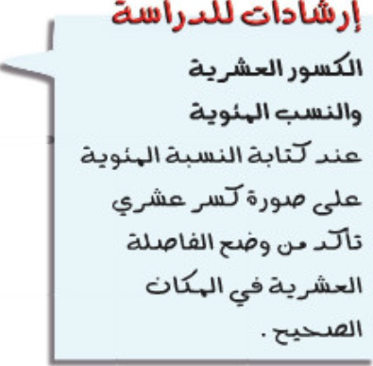
اولا : ايجاد الجزء
تحقق من فهمك
٥٢٥
✖️
٠٫٠٦
ج
ج
ج
ج
ن٪
ك
ن٪
ك
ن٪
ك
٠٫٠٦
٥٢٥
ج=٣١٫٥
صفحة
١٦٢

Slide 18



تحقق من فهمك
فكر
زاوج
شارك
الحل
ج
ج
الاختيار العشوائي
ن٪
ك
صفحة
١٦٠

Slide 19
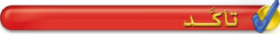
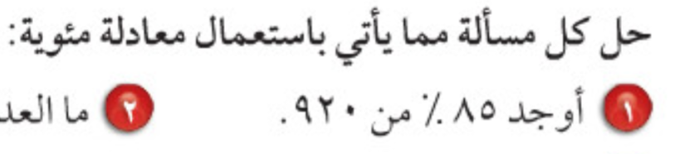

الحل
صفحة
١٦٣

Slide 20
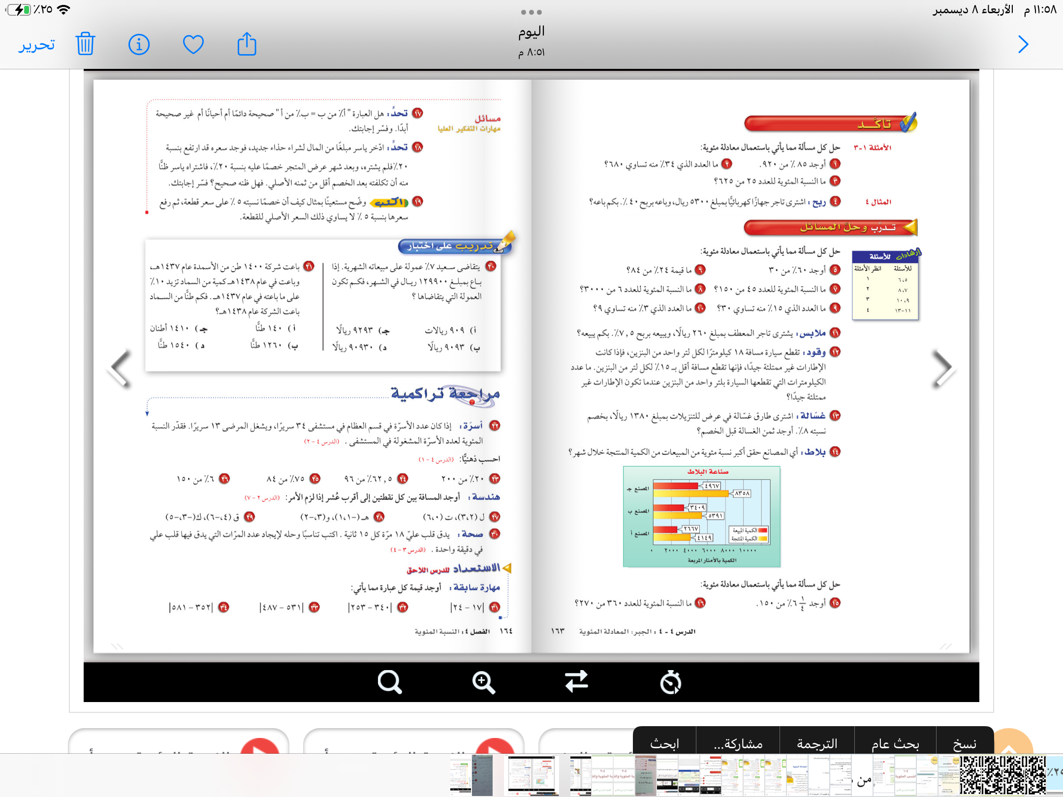
مهارة تفكير عليا
الحل
صفحة
١٦٤

Slide 21
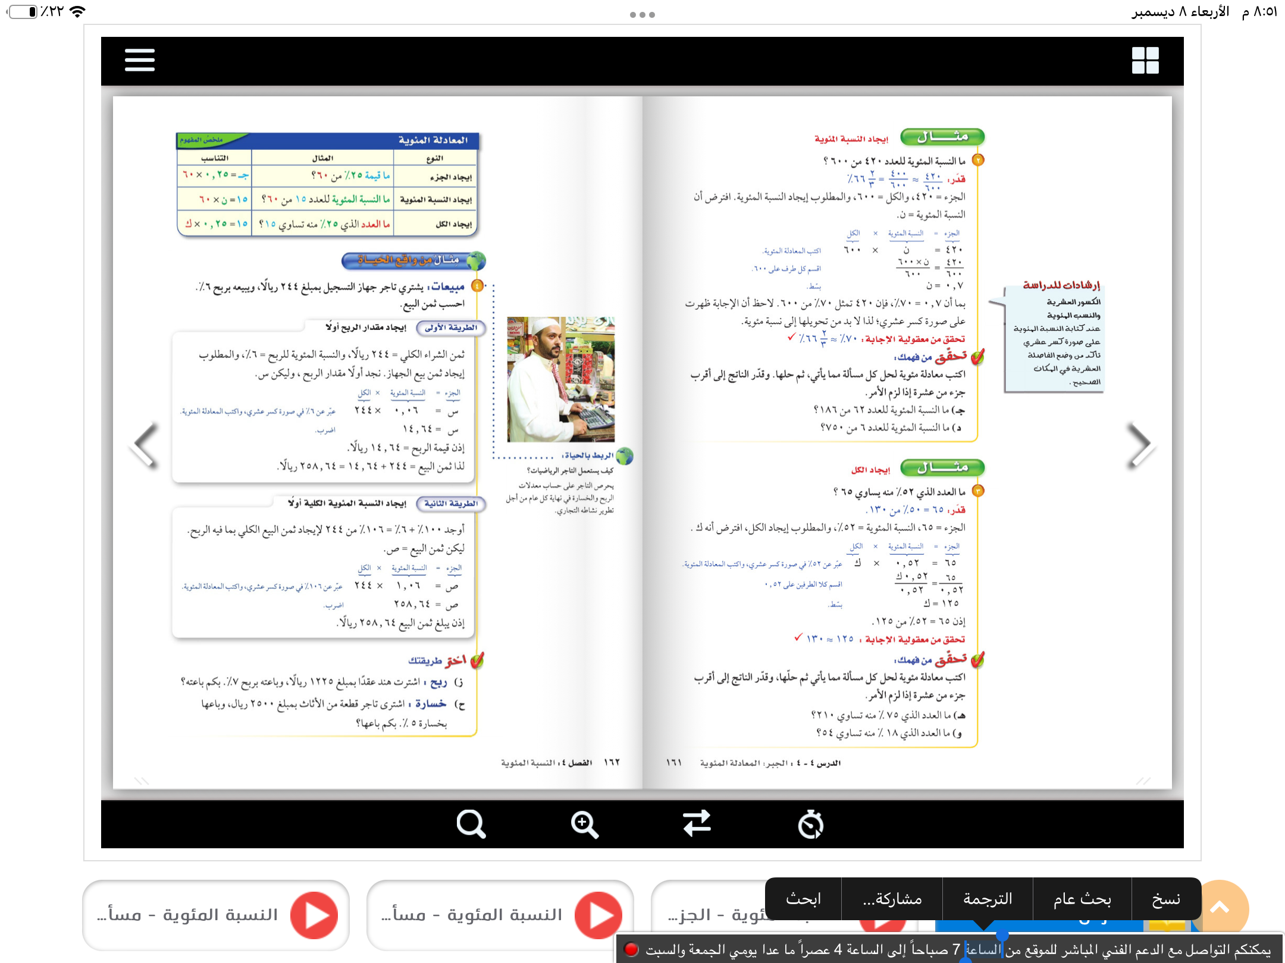
الربح والخسارة
صفحة
١٦٢

Slide 22
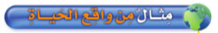
الربح والخسارة
صفحة
١٦٢

Slide 23
الحل
صفحة
١٦٢

Slide 24
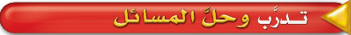
الحل
صفحة
١٦٣

Slide 25
الحل
صفحة
١٦٣

Slide 26
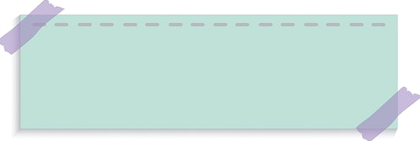


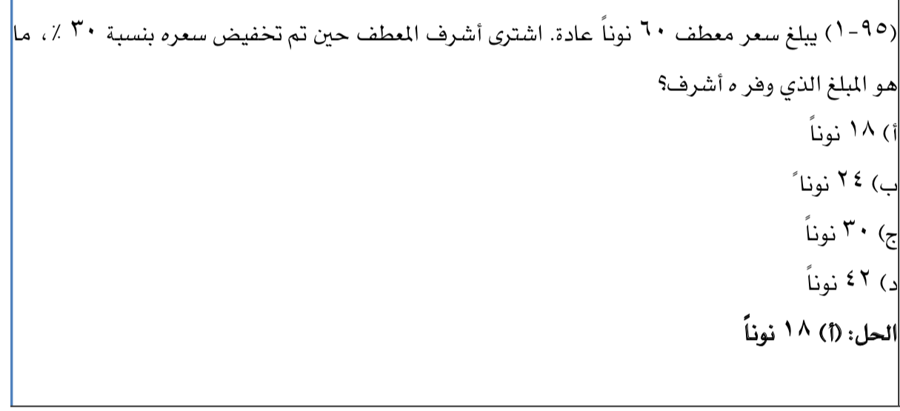

صفحة

Slide 27




صفحة

Slide 28

كتابة النسب المئوية
في صورة كسور اعتيادية
ماذا نعرف
أحل مسائل باستعمال المعادلة المئوية
لايجاد الجزء او الكل او النسبة المئوية وحساب الربح والخسارة
ماذا سنتعلم
جدول التعلم
أحل مسائل باستعمال المعادلة المئوية
لايجاد الجزء وحساب الربح والخسارة
ماذا تعلمنا
صفحة

Slide 29





الواجب
عزيزتي الطالبة
يمكنك زيارة قناة عين التعليمية للاستفادة
سُبْحَانَكَ اللَّهُمَّ وَبِحَمْدِكَ، أَشْهَدُ أَنْ لَا إِلَهَ إِلَّا أَنْتَ أَسْتَغْفِرُكَ وَأَتُوبُ إِلَيْكَ
صفحة
١٦٣

Slide 30


روابط مجموعة رِفعة التعليمية
🔻
https://linktr.ee/Refa2
@Maths0120
لاتنسوني من دعواتكم الصادقة
https://t.me/hasna_math
@hasnaa-2

